Slide 1



Socket CRUD
Nome dos aluno

Slide 2
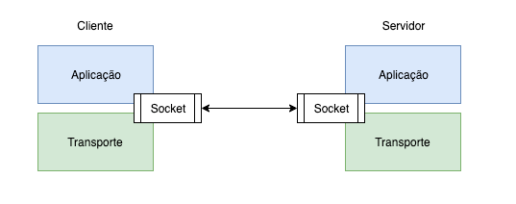

Comunicação Socket
Comunicação em rede
Interface de comunicação bidirecional
Comunicação em redes TCP/IP
Modelo OSI

Slide 3
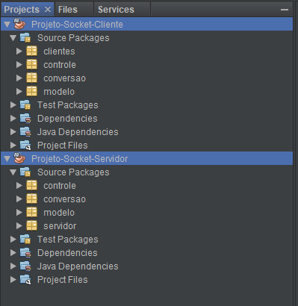
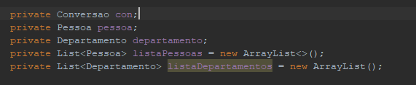
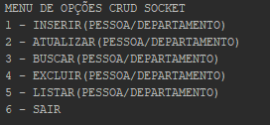
Organização do projeto Socket
Aplicação Servidor
Aplicação Cliente

Slide 4
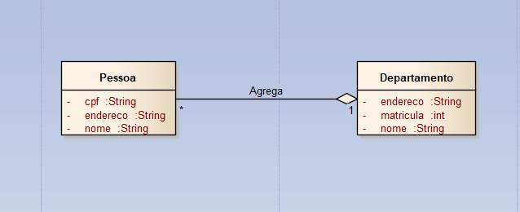
Modelo Base

Slide 5
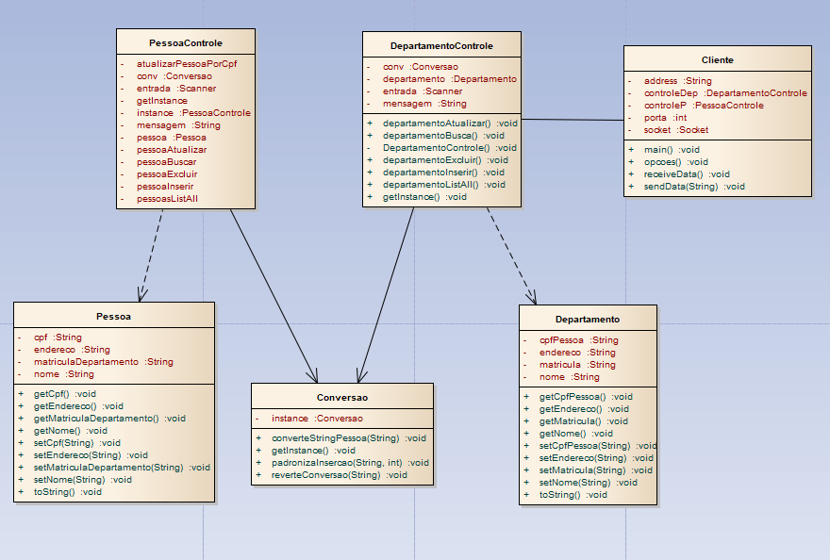
Diagrama Aplicação Cliente

Slide 6
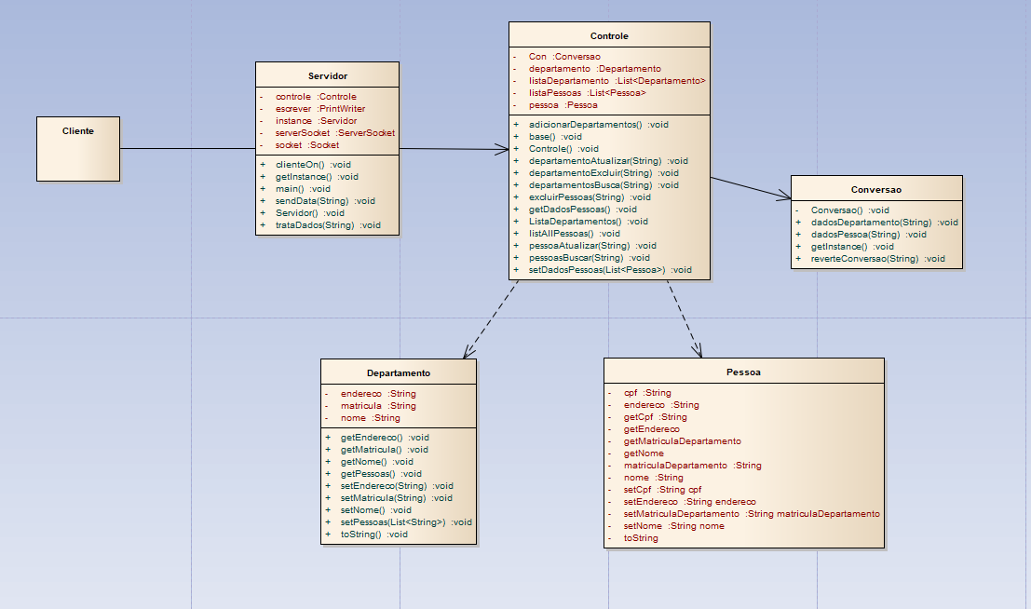
Diagrama aplicação Servidor

Slide 7
Obrigado
UDESC – Universidade do Estado de Santa Catarina
contato.udesc@gmail.com www.udesc.br
www.facebook.com/udesc
(48) 3664-8000
Rua Madre Benvenuta, 2007, Itacorubi Florianópolis - SC
CEP 88035-901

